Slide 1
If you feel that the resources that I have created have helped you save time and/or money, please consider supporting the work that I do by doing your Amazon shopping through TCI By The Lake.
Simply visit the “Amazon Reviews” section (the last tab on the right of my site’s header) or click here before you do your online shopping and check out my product reviews. You’ll be helping out regardless of what you end up buying.
I do not sell my resources on Teachers Pay Teachers or any other platform, so feel free to share whatever you’d like with colleagues.
Please email me at marc@tcibythelake.com if you notice an error or a broken link and I will promptly upload a corrected version. Thank you for your support.
All the best,
Marc Fencil
© Copyright 2018 Marc Fencil ● www.tcibythelake.com ● TCI By The Lake

Slide 2
La Búsqueda
De Tesoro

Slide 3
El objetivo: encontrar a todos los piratas. Hay nueve en total.
Trabaja en parejas (grupos de dos personas).
Escribe los nombres de los estudiantes de tu grupo en la primera página de tu paquete.
Escribe el nombre del pirata y la
traducci’’ón de la frase en inglés en tu paquete. Escribe una descripci’ón del pirata. ¿Cómo es?
Pirata número nueve es el último pirata.

Slide 4
Los Grupos:
Grupo ·1: Nick, Olivia, Alex
Grupo 2: Triston, Wade, Grace
Grupo 3: Matt, Madelyn, Kaleb
Grupo 4: Cassandra, Mykenzie, Haley
Grupo 5: Jeremy, Deidra, Keely
Grupo 6: Allison y Shelby

Slide 5
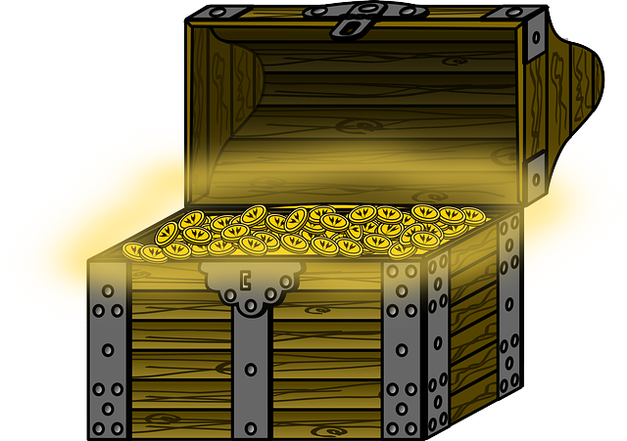
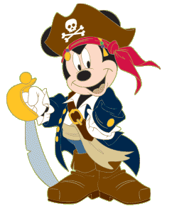
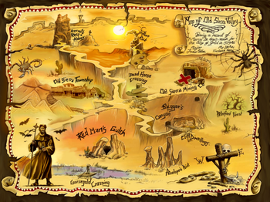
Vocabulario ‘’Útil
El pirata
El cofre de tesoro
El mapa
La pista
El capitán
La bandera

